Slide 1
Сурдопереводчик
Проект предназначен для глухонемых и для людей работающих с глухонемыми

Slide 2
Задача проекта
Основная задача проекта – создать приложение для обучение людей сурдопереводу

Slide 3
1 окно
1 окно-это главное окно, где пользователя приветствует 3 кнопки
По нажатию первой кнопки, пользователь может перейти к обучению и к тестам на русском языке
По нажатию первой кнопки, пользователь может перейти к обучению и к тестам на английском языке
По нажатию первой кнопки, пользователь может посмотреть документацию (как использовать приложение)

Slide 4
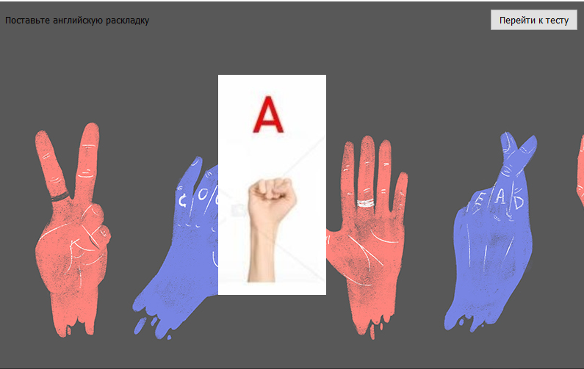
2 окно
Во втором окне по нажатию клавиш появляются изображения с руками жестов, они читаются с csv файла, и в Pycharm создается словарь, где ключ это буква, а значение это изображение

Slide 5
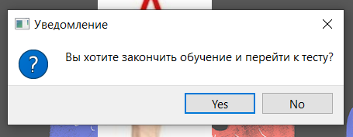
3 окно
После обучения пользователь может перейти к тестам по нажатию на кнопку «Перейти к тесту» и пользователя оповестит диалоговое окно

Slide 6
4 окно
Тестовое окно. При переходе к тесту, пользователь должен нажать кнопку НАЧАТЬ, и его встретит диалоговое окно для ввода имени, для того чтобы вписать значение в базу данных
Здесь также использан csv файл, и в словарь записывается в виде ключа изображение, а в виде значение буква
Далее в список записывается 4 рандомных букв, но в нулевом значении содержится буква соответствующая изображению буква

Slide 7
4 окно
Далее все элементы списка рандомно распределяются по 4 кнопкам и каждая кнопка сравнивается с нулевым значением списка
Пользователь должен пройти 10 тестов, и после этого будет диалоговое окно для завершения

Slide 8
5 окно
При нажатии на кнопку закончить, высчитывается процент набранных баллов из 10 и результат записывается в базу данных, в 5 окне показывается база данных с именами и набранными процентами

